Slide 1
FTP客户端

Slide 2
目 录
CONTENTS
界面
FTP模块
使用截图

Slide 3
01
界面

Slide 4
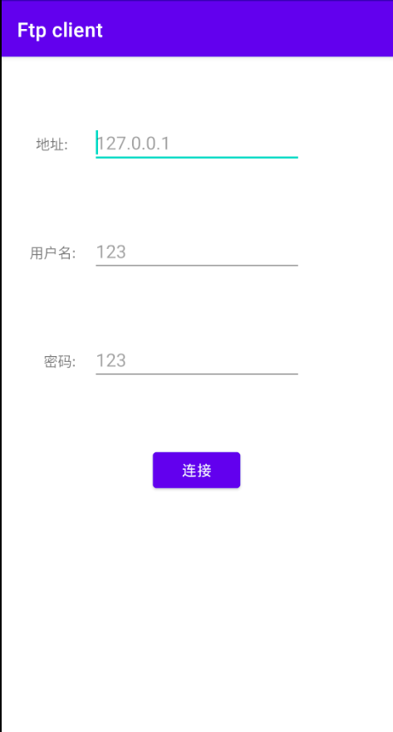
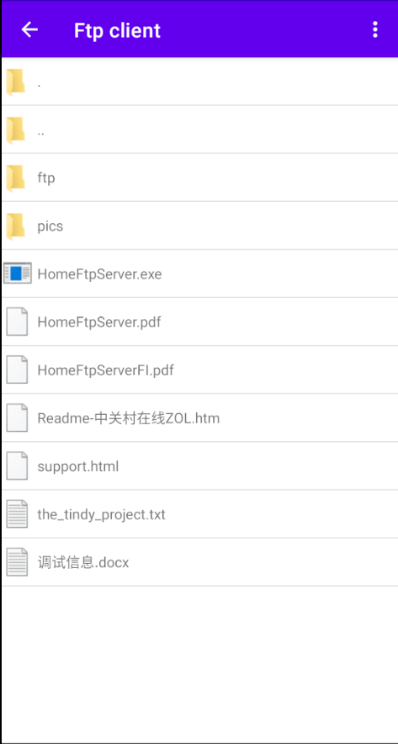
01
界面
01、初始界面
初始界面用来填入FTP服务端的基本信息，设置了提示文字作为例子。
02、文件列表
文件列表是FTP客户端的核心，在这里可以浏览文件，进行各种操作

Slide 5
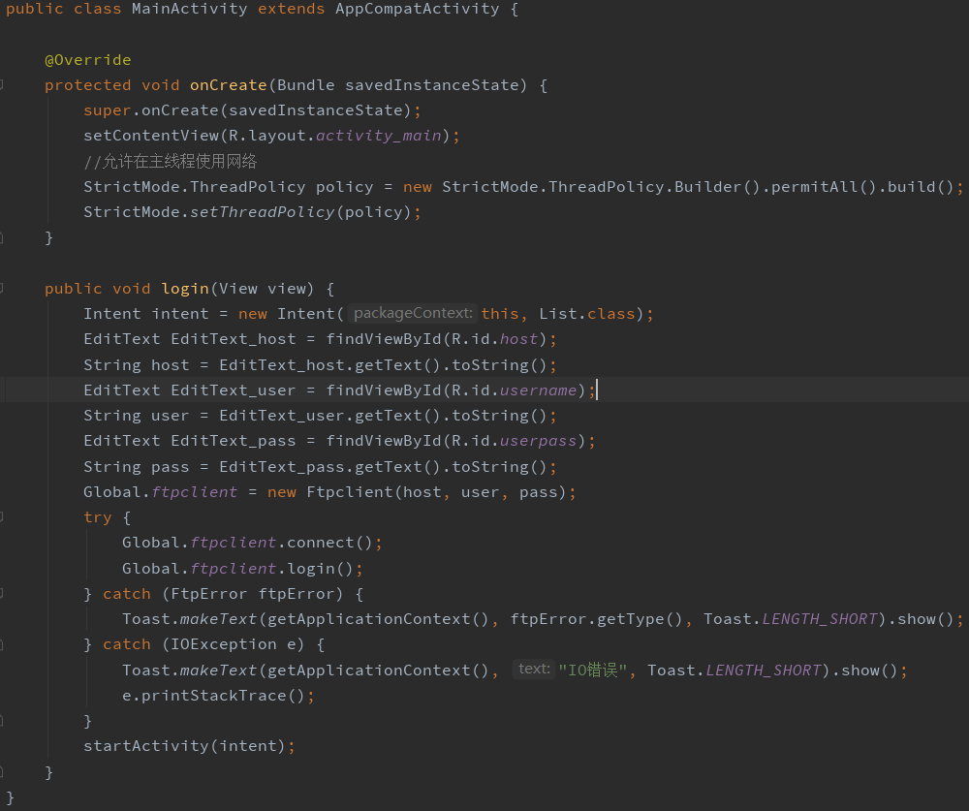
01
界面相关代码
01、在主线程使用网络
Android限制在主线程使用网络，第一段代码就是解除这个限制。
02、创建Intent及获取信息
获取在初始界面的服务端信息，执行登录操作，然后跳转到文件列表

Slide 6
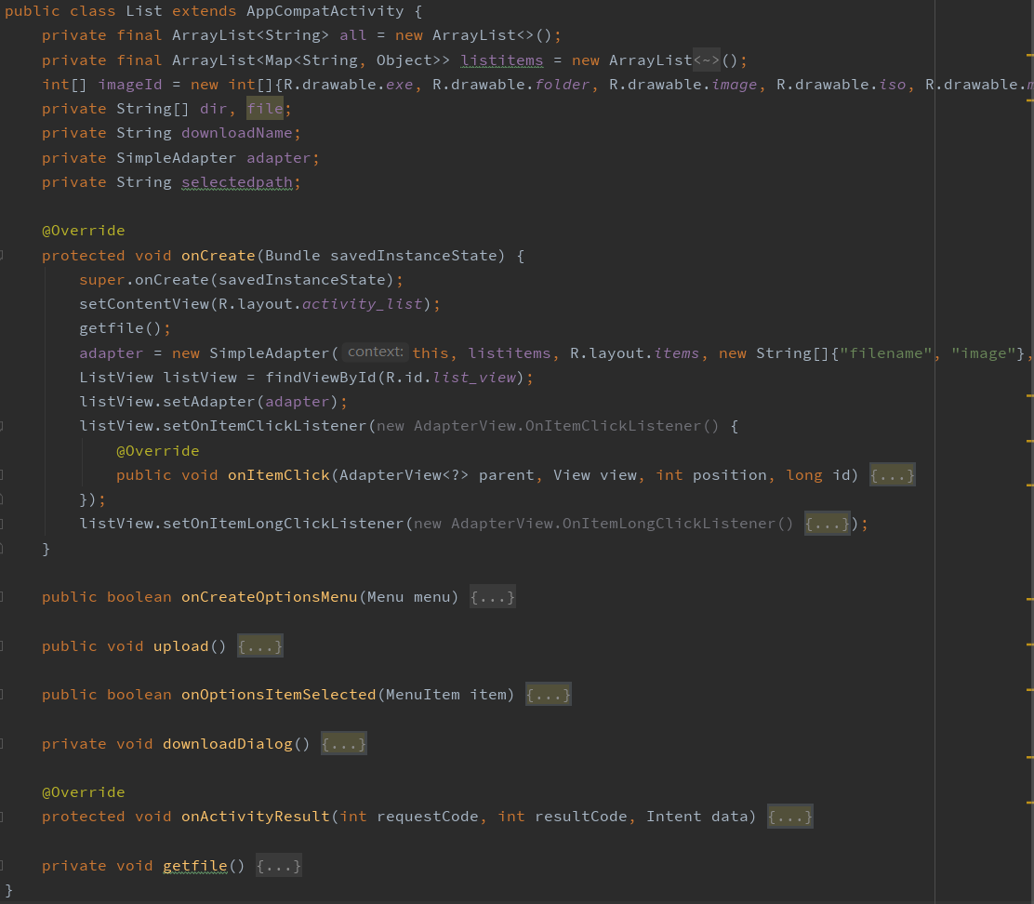
01
界面相关代码
01、创建文件列表
使用SimpleAdapter来创建一个包含图像和文件名的列表，并且定义了短按事件和长按事件，分别对应下载、进入文件夹和删除剪切等操作。
02、创建菜单
菜单界面放置了一些其他的命令，这些命令不需要选择某个特定文件，例如上传、新建文件等。
03、具体函数实现
对于文件等的操作需要FtpClient配合实现，并且调用存储访问框架进行文件的选择。同时对于上传下载等操作需要弹出一个对话框让用户选择或者输入必要的信息

Slide 7
02
FTP模块

Slide 8
02
FTP模块
01、建立连接和数据流
通过Socket建立连接，使用BufferedReader和PrintWriter进行命令的输出和读取
03、命令的具体处理
针对不同的命令进行不同的处理，例如PASV命令需要新建数据流进行文件的传输
02、发送命令并读取返回值
发送命令给服务端，根据返回的代码判断操作是否成功

Slide 9
03
使用截图

Slide 10
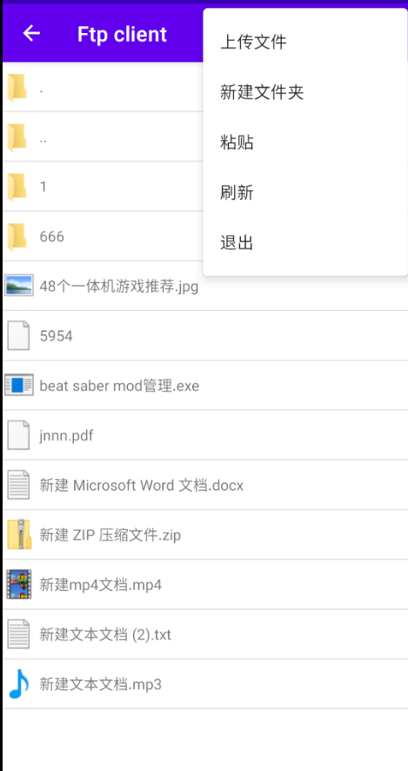
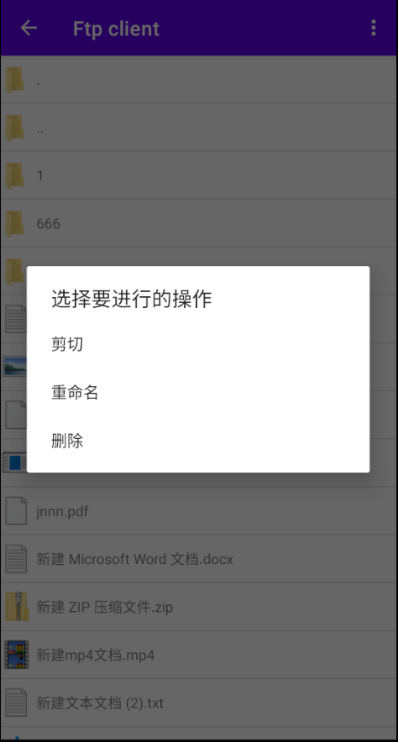
03
使用截图
01、菜单的具体功能
02、长按文件的功能

Slide 11
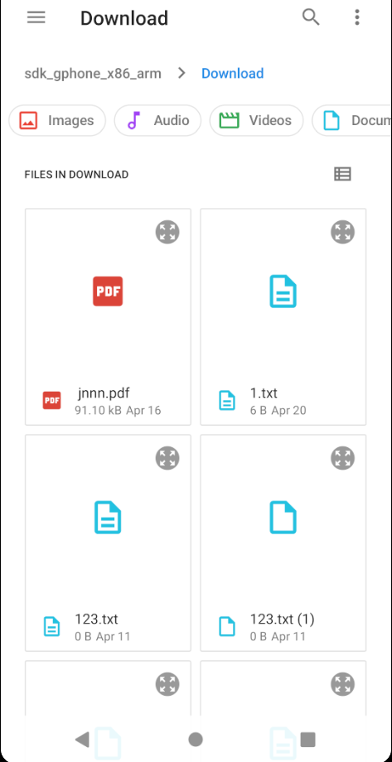
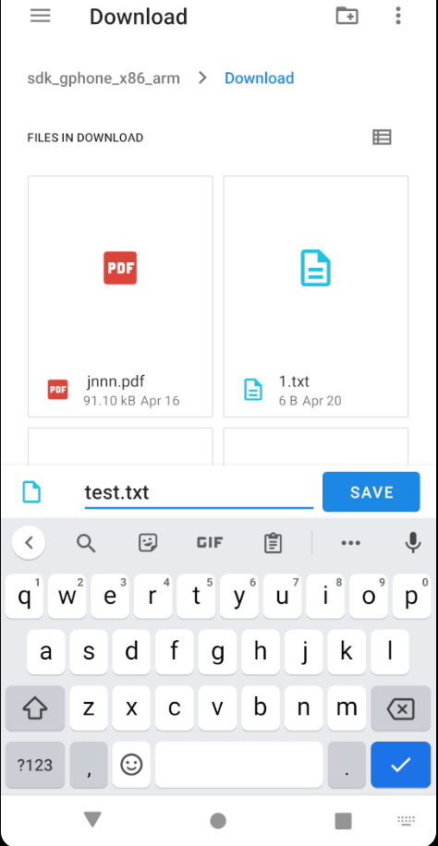
03
使用截图
01、上传文件
02、下载文件

Slide 12
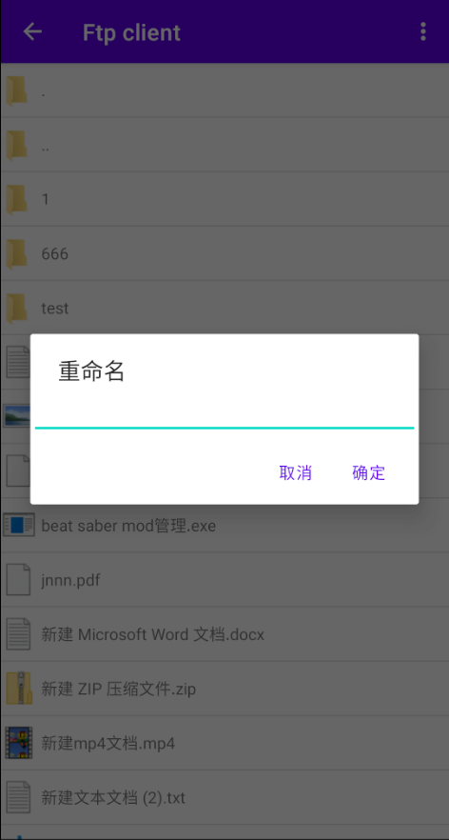
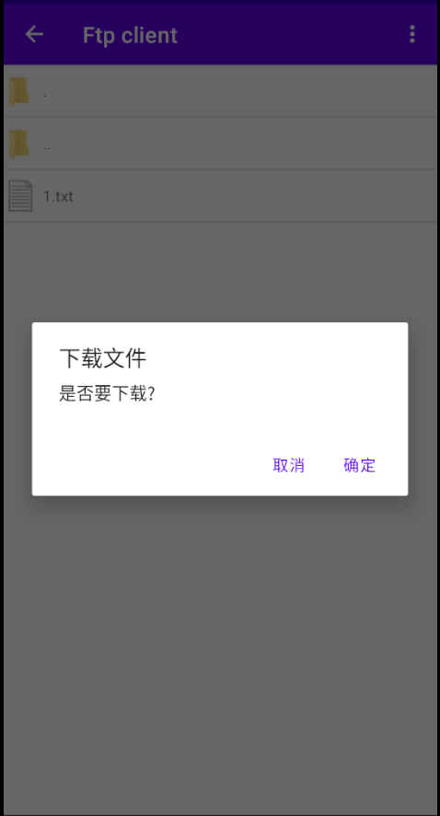
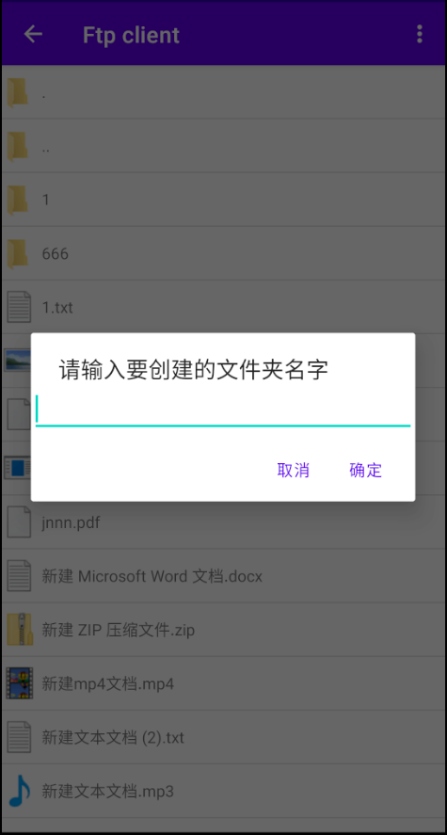
03
使用截图
01、重命名文件
02、下载文件提示框
03、新建文件夹

